Slide 1
Väkiluku ja väestön muutos alueittain 2023 - 2024

Slide 2
Väkiluku ja väestömäärän muutos Etelä-Savossa 2023 - 2024,
1.1.2025 aluejako
Alue | Väkiluku 31.12.2023 | Väkiluku 31.12.2024 | Väkiluvun muutos vuonna 2024, henkilöä | Väkiluvun muutos vuonna 2024, %
ETELÄ-SAVON MAAKUNTA | 129 914 | 129 376 | -538 | -0,4
MIKKELIN SEUTUKUNTA | 68 302 | 68 169 | -133 | -0,2
Hirvensalmi | 2 062 | 2 059 | -3 | -0,1
Kangasniemi | 5 114 | 5 062 | -52 | -1,0
Mikkeli | 51 919 | 51 890 | -29 | -0,1
Mäntyharju | 7 099 | 7 057 | -42 | -0,6
Puumala | 2 108 | 2 101 | -7 | -0,3
SAVONLINNAN SEUTUKUNTA | 38 828 | 38 355 | -473 | -1,2
Enonkoski | 1 320 | 1 288 | -32 | -2,4
Rantasalmi | 3 297 | 3 246 | -51 | -1,5
Savonlinna | 31 843 | 31 460 | -383 | -1,2
Sulkava | 2 368 | 2 361 | -7 | -0,3
PIEKSÄMÄEN SEUTUKUNTA | 22 784 | 22 852 | 68 | 0,3
Juva | 5 734 | 5 674 | -60 | -1,0
Pieksämäki | 17 050 | 17 178 | 128 | 0,8
KOKO MAA | 5 603 851 | 5 635 971 | 32 120 | 0,6
Lähde: Tilastokeskus, väestörakenne päivitetty 11.4.2025 / jk

Slide 3
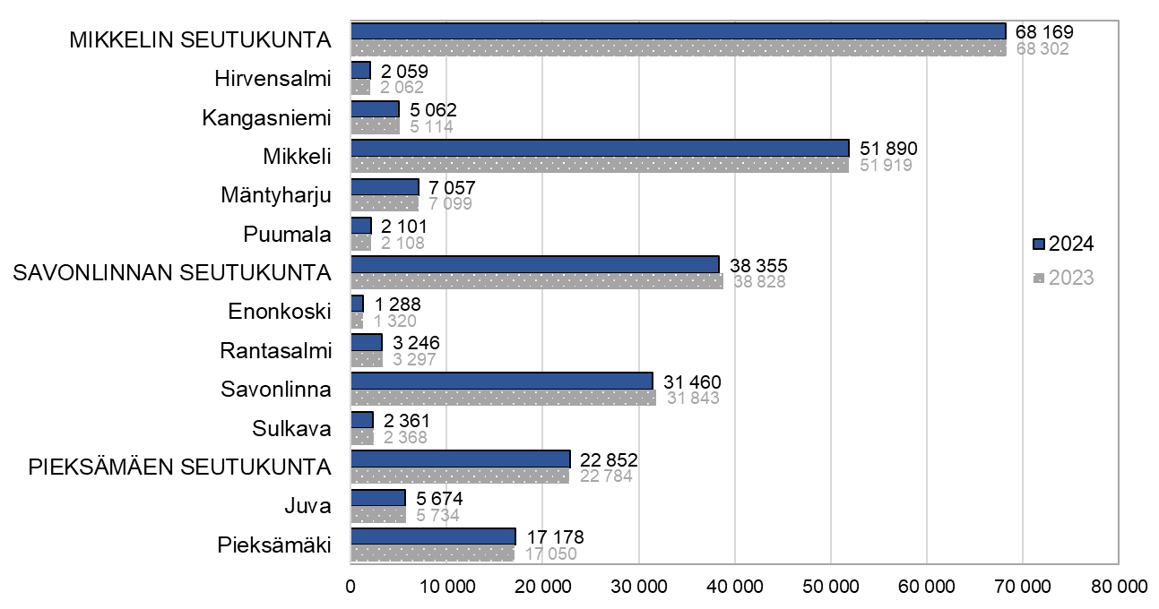
Väkiluku Etelä-Savossa seutukunnittain ja kunnittain 31.12.2023 ja 31.12.2024,
1.1.2025 aluejako
Lähde: Tilastokeskus, väestörakenne päivitetty 11.4.2025 / jk

Slide 4
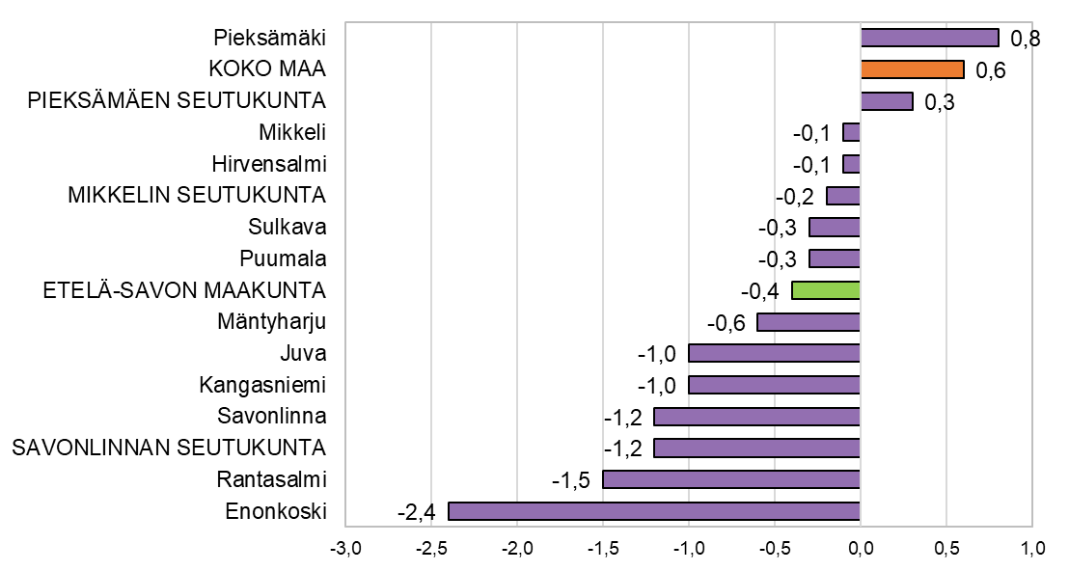
Väestön muutos Etelä-Savossa kunnittain ja seutukunnittain vuonna 2024, %
1.1.2025 aluejako
Lähde: Tilastokeskus, väestörakenne päivitetty 11.4.2025 / jk

Slide 5
Väkiluku ja väestömäärän muutos maakunnittain 2023 - 2024, 1.1.2025 aluejako
Alue | Väkiluku 31.12.2023 | Väkiluku 31.12.2024 | Väkiluvun muutos vuonna 2024, määrä | Väkiluvun muutos vuonna 2024, %
KOKO MAA | 5 603 851 | 5 635 971 | 32 120 | 0,6
Uusimaa | 1 759 537 | 1 782 300 | 22 763 | 1,3
Varsinais-Suomi | 490 786 | 494 819 | 4 033 | 0,8
Satakunta | 211 740 | 211 261 | -479 | -0,2
Kanta-Häme | 169 547 | 169 455 | -92 | -0,1
Pirkanmaa | 539 309 | 545 406 | 6 097 | 1,1
Päijät-Häme | 204 479 | 204 635 | 156 | 0,1
Kymenlaakso | 158 658 | 157 442 | -1 216 | -0,8
Etelä-Karjala | 125 162 | 125 083 | -79 | -0,1
Etelä-Savo | 129 914 | 129 376 | -538 | -0,4
Pohjois-Savo | 248 190 | 248 815 | 625 | 0,3
Pohjois-Karjala | 162 321 | 162 091 | -230 | -0,1
Keski-Suomi | 273 271 | 274 112 | 841 | 0,3
Etelä-Pohjanmaa | 190 539 | 189 929 | -610 | -0,3
Pohjanmaa | 177 602 | 178 749 | 1 147 | 0,6
Keski-Pohjanmaa | 67 736 | 67 723 | -13 | 0,0
Pohjois-Pohjanmaa | 418 205 | 418 331 | 126 | 0,0
Kainuu | 70 164 | 69 639 | -525 | -0,7
Lappi | 176 150 | 176 151 | 1 | 0,0
Ahvenanmaa | 30 541 | 30 654 | 113 | 0,4
Lähde: Tilastokeskus, väestörakenne päivitetty 11.4.2025 / jk

Slide 6
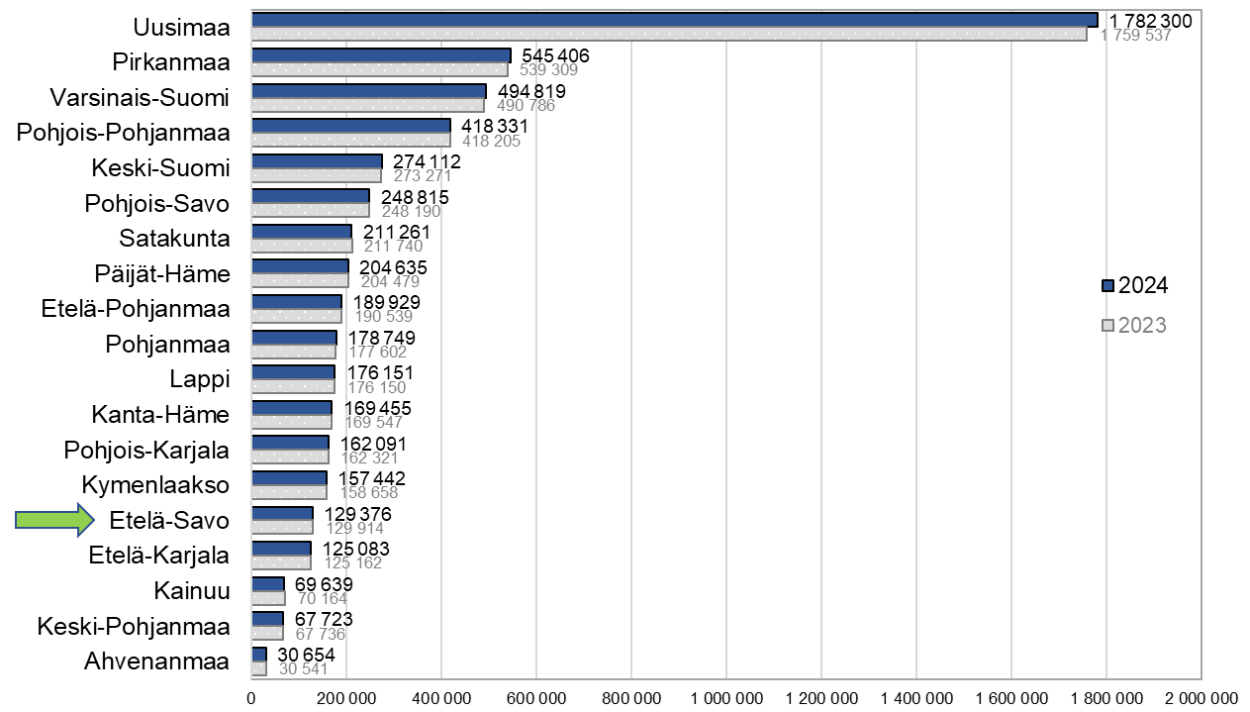
Väkiluku maakunnittain 31.12.2023 ja 31.12.2024,
1.1.2025 aluejako
Lähde: Tilastokeskus, väestörakenne päivitetty 11.4.2025 / jk

Slide 7
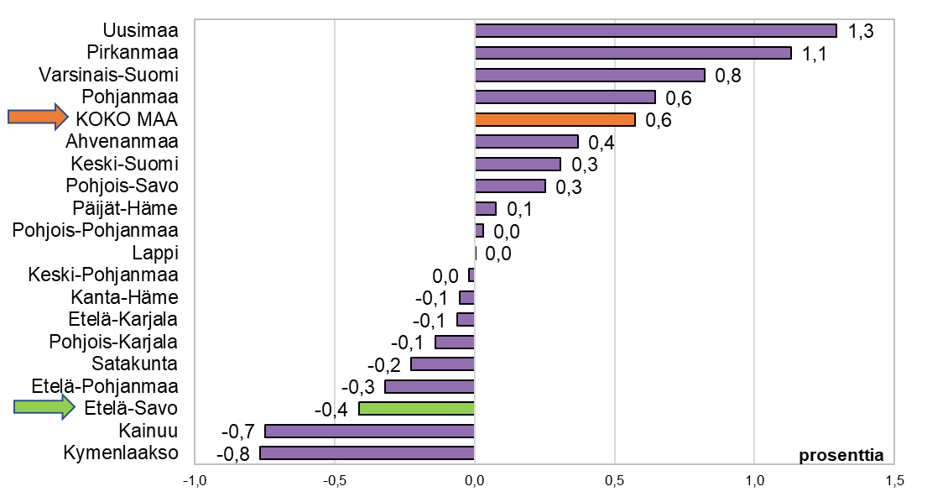
Väestön muutos maakunnittain vuonna 2024, %
1.1.2025 aluejako
Lähde: Tilastokeskus, väestörakenne päivitetty 11.4.2025 / jk

